Slide 1
Федеральное государственное унитарное предприятие
РАЗРАБОТКИ ФГУП «ФЦДТ «СОЮЗ»
ДЛЯ БОРЬБЫ С ЛЕСНЫМИ ПОЖАРАМИ

Slide 2
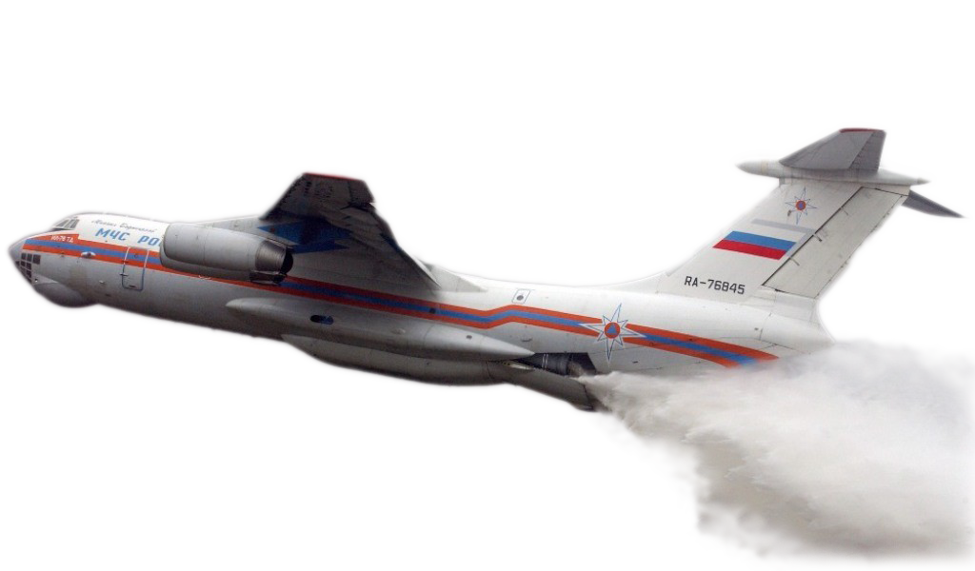
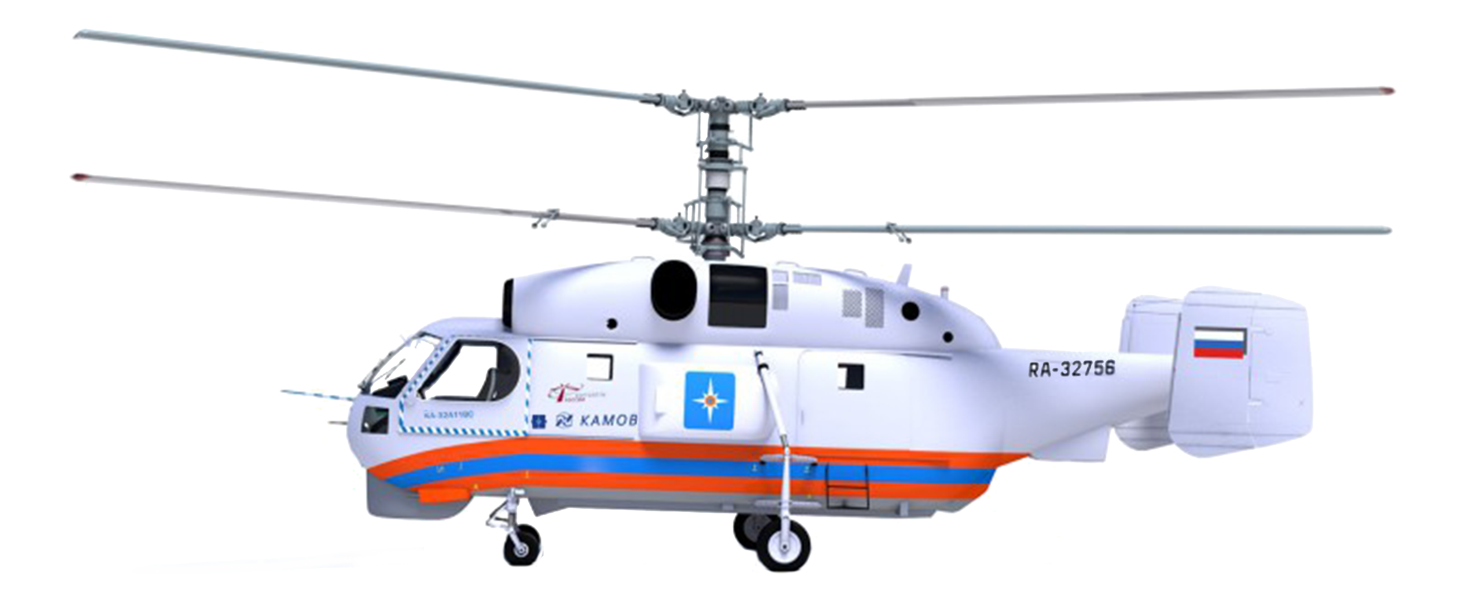
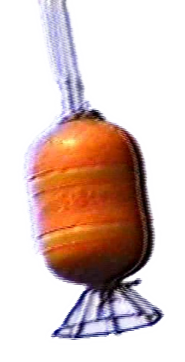
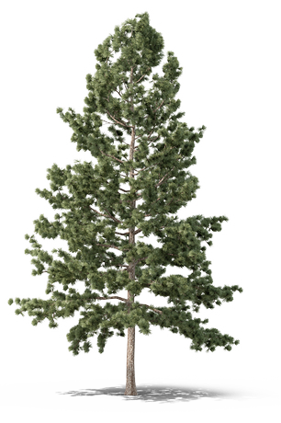
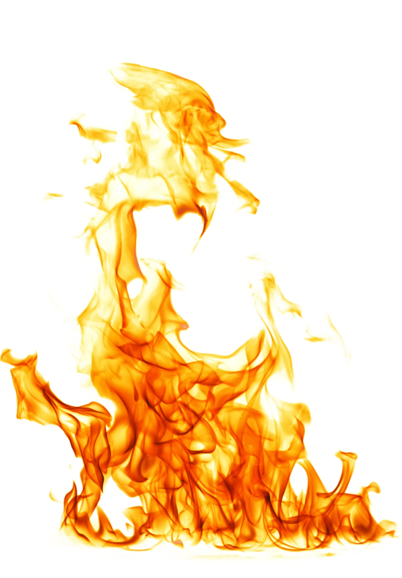
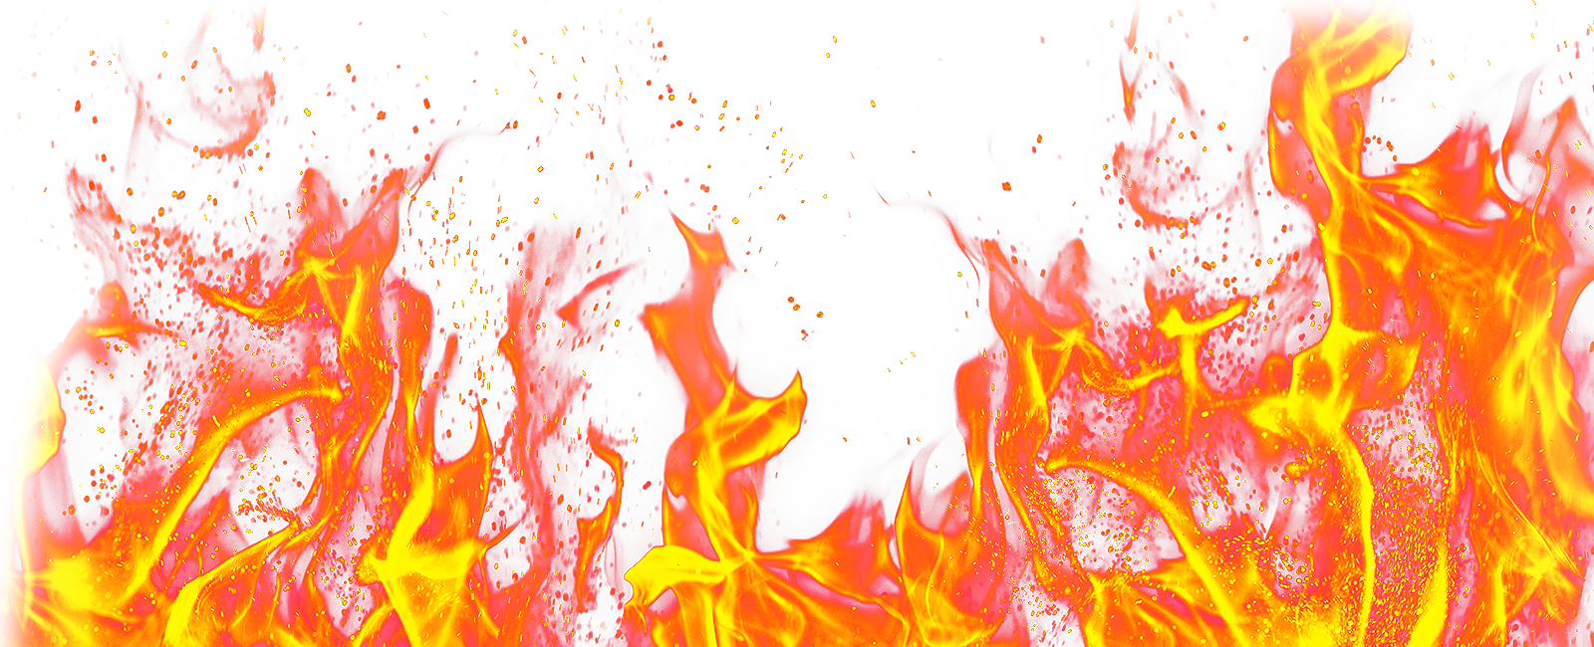
Исходные параметры тушения лесного пожара с самолёта ИЛ-76
и вертолётов Ка-32, МИ-8МТ
Свободный слив ОТВ
Напорный слив ОТВ
VП = 280 км/ч
ИЛ-76
VП = 0÷70 км/ч
Ка-32
Водяная пыль
Компактная
струя
50 ÷ 60 м.
~ 120 ÷ 240 м.
30 м.

Slide 3
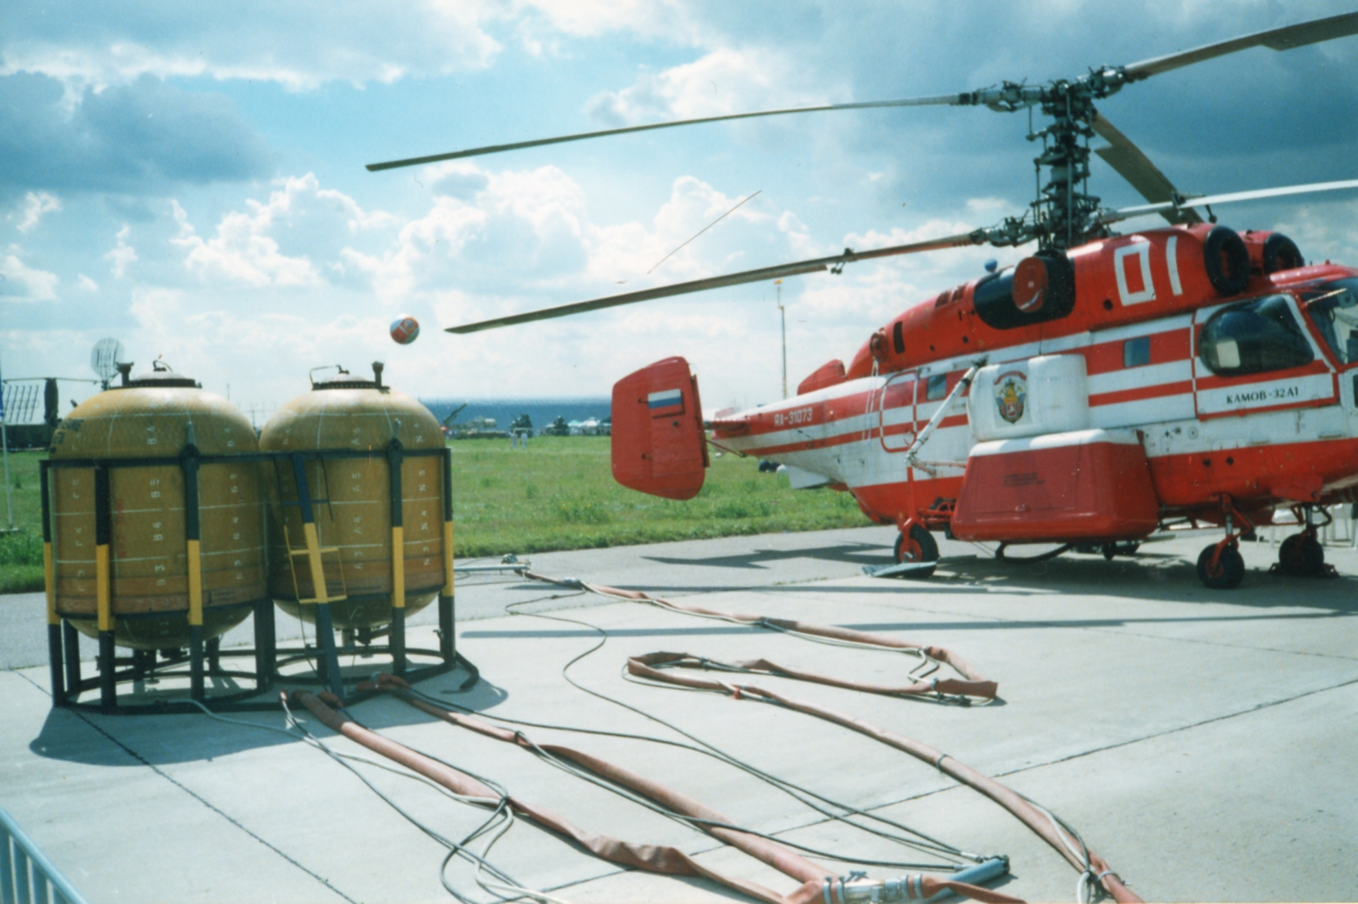
Напорные сливные устройства (НСУ) на базе УПАТ
Установки объемом 800, 2000 и 7500 литров, на внешней подвеске вертолетов Ми-8МТ, Ми-17, Ка-32, Ми-8Т и Ми-26 предназначены для применения в качестве напорных сливных устройств (НСУ) водяного и пенного пожаротушения при ликвидации лесных пожаров, пожаров в высотных зданиях и последствий техногенных катастроф.
Преимущества НСУ
Возможность создания компактных струй под давлением до 10 кг/см² позволяет обеспечить смачивание крон деревьев и подстилающей поверхности полога леса, что повышает эффективность защитных полос;
Возможность переснаряжения НСУ в условиях базового аэродрома и полевого заправочного пункта вблизи естественных водоисточников и очагов пожара;
Возможность обеспечения непрерывной работы вертолета по тушению лесного пожара путем перецепки НСУ в режиме висения;
По оценкам Санкт-Петербургского НИИЛХ скорость тушения лесного пожара с вертолета КА-32 путем прокладки заградительных полос может достигать 20 м/мин при дальности полета до 10 км. При этом время тушения уменьшается в 3÷4 раза, а длина полосы, прокладываемой за один слив, увеличивается в 3÷5 раз по сравнению с устройствами свободного слива.

Slide 4
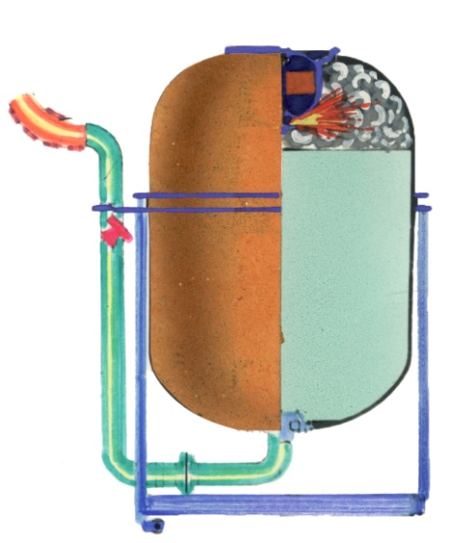
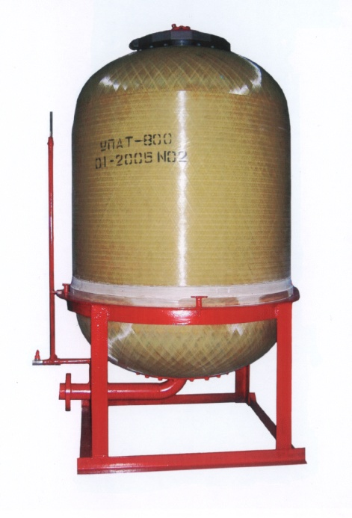
КОНСТРУКЦИЯ УПАТ
1
2
3
4
9
1 – система воспламенения
2 – твёрдотопливный заряд
3 – газогенератор
4 – ёмкость для огнетушащего вещества
5 – огнетушащий раствор
6 – подставка
7 – трубопровод
8 – датчик загорания
9 – распылительный
насадок
Р
8
7
5
6

Slide 5
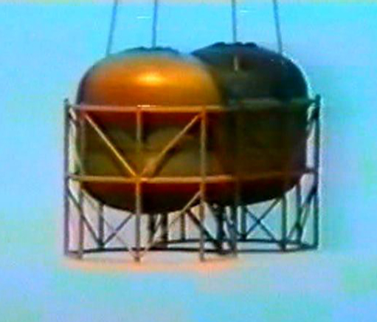
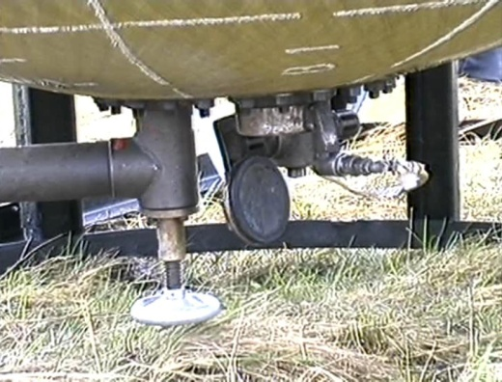
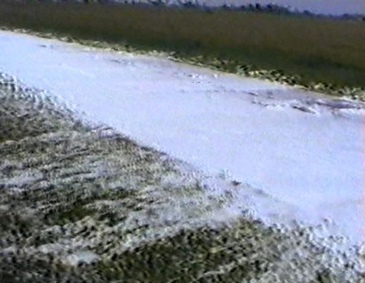
Технические характеристики разработанных напорных сливных устройств
Тип вертолёта | Ка-226 | Ми-8 МТВ, Ми-17, Ка-32 | Ми-26
Тип УПАТ и объём огнетушащей жидкости, л | УПАТ-800 800 | УПАТ 2000 2000 | УПАТ 7500 7500
Длина прокладываемой защитной полосы за 1 слив, м | до 100 | до 200 | до 800
Применяемые огнетушащие жидкости | Вода, растворы пенообразователей, ретарданты
Количество сливных устройств на внешней подвеске вертолёта | 1 | 1 - 2

Slide 6
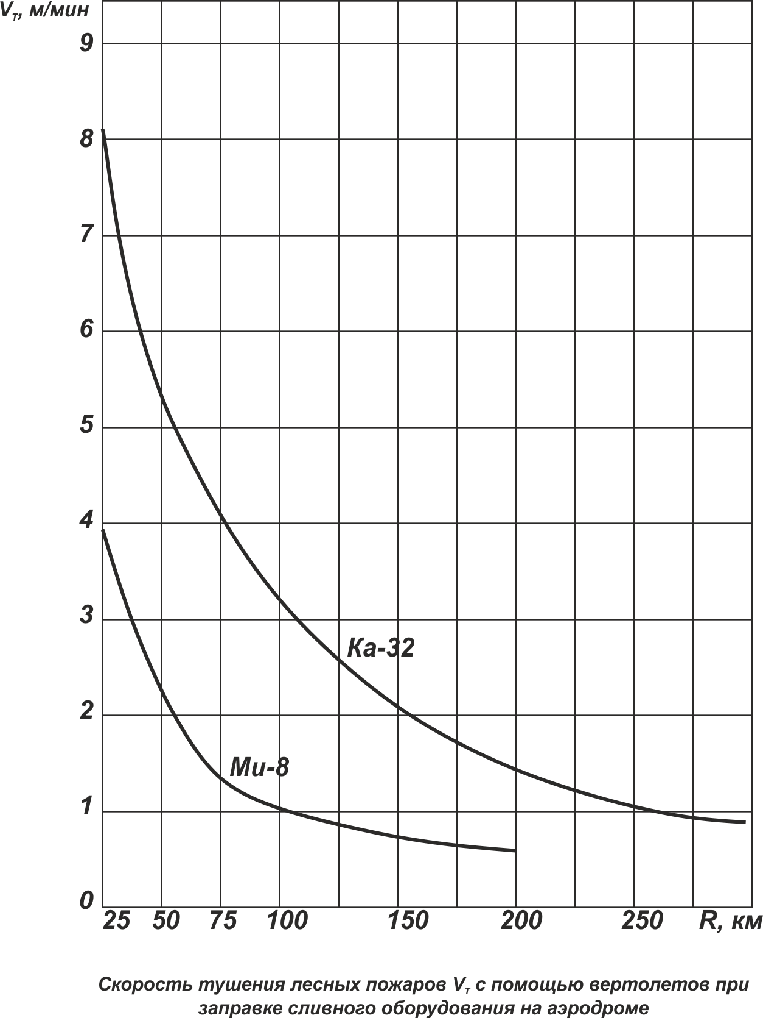
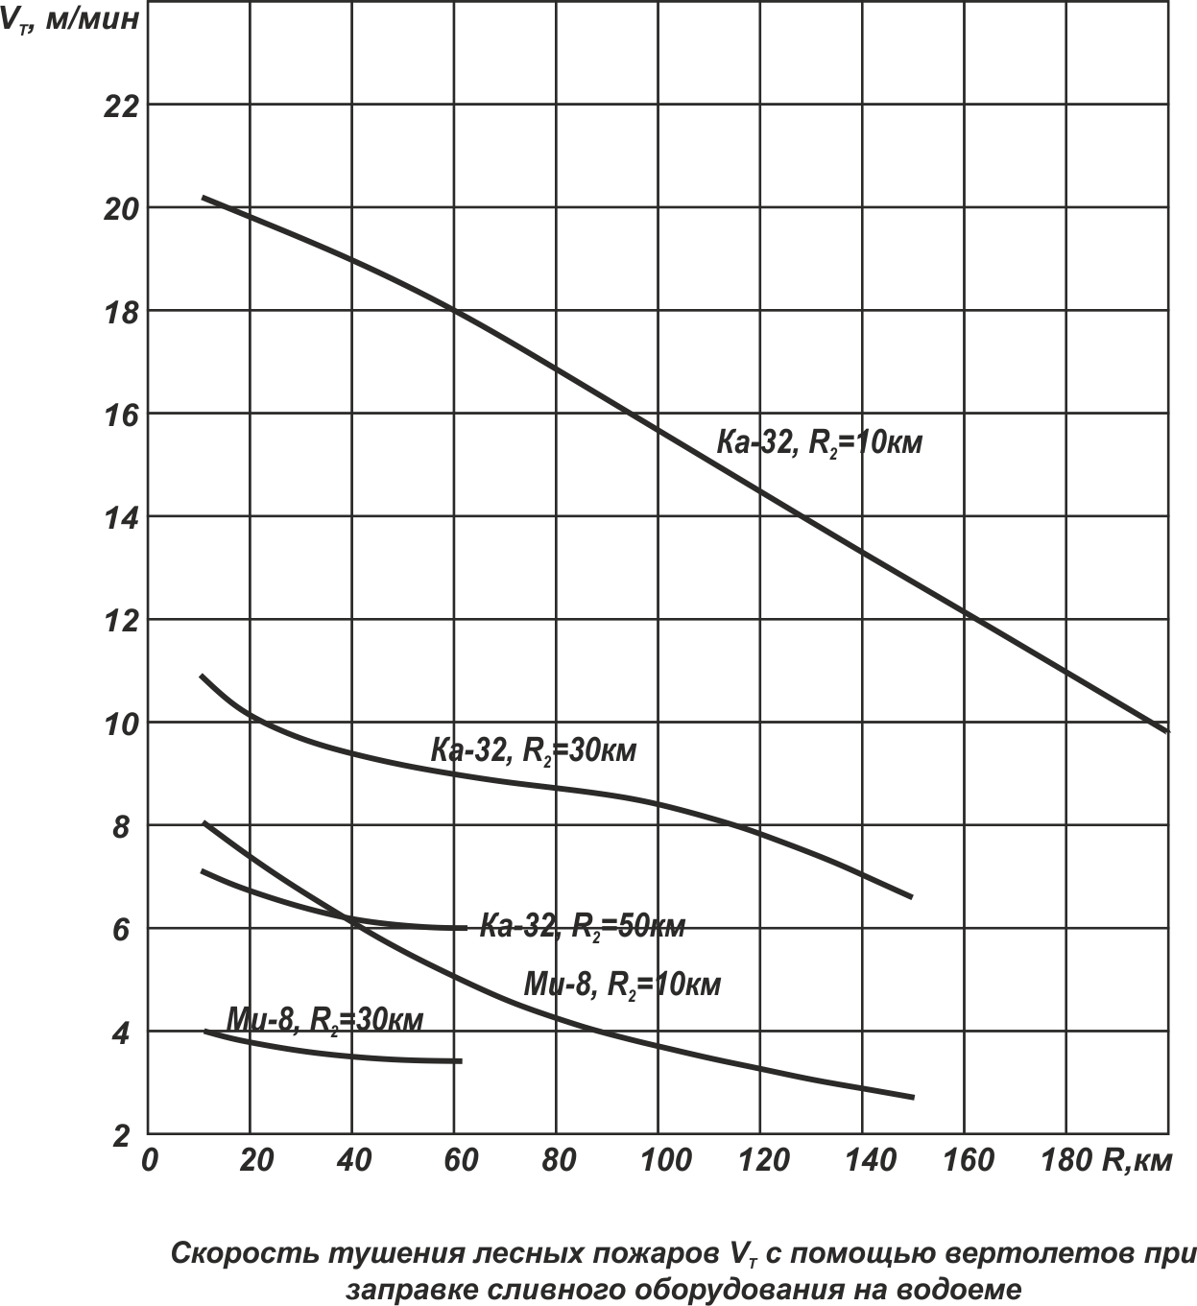
Сравнительная эффективность тушения лесного пожара при заправке НСУ
на аэродроме и на водоеме
Скорость тушения лесных пожаров VТ с помощью вертолетов при заправке сливного оборудования на аэродроме
Скорость тушения лесных пожаров VТ с помощью вертолетов при заправке сливного оборудования на водоёме
При работе вертолета с полевого заправочного пункта скорость тушения увеличивается в 2-3 раза по сравнению с заправкой на аэродроме

Slide 7
Затраты на прокладку 1 км защитной полосы в зависимости
от расстояния аэродром-пожар (Расчёт ЛенНИИЛХ 1989г.)
Затраты на прокладку 1 км полосы самолётом, тыс. руб
Тип ВС | Расстояние пожар – водоём, км | Расстояние пожар – аэродром, км
 |  | 50 | 100 | 200
ИЛ-76 | - | 18,75 | 21,40 | 26,25
Ан-12 | - | 5,13 | 7,27 | 10,41
Ан-26 | - | 14,11 | 16,96 | 24,70
Ан-72 | - | 23,47 | 27,99 | 40,86
Амфибия БЕ-200 | 10 30 50 | 4,64 7,21 8,98 | 4,91 7,91 9,47 | 4,86 7,77 9,88
Затраты на прокладку 1 км. полосы вертолетом, тыс. руб
Тип вертолета | Расстояние пожар – водоем, км | Расстояние пожар – аэродром, км
 |  | 10 | 30 | 50 | 100 | 200
Ка-32 (водоем) | 10 30 50 | 1,38 2,05 4,34 | 1,50 2,41 5,21 | 1,65 2,43 5,56 | 2,15 3,38 - | 4,26 - -
Ка-32 (аэродром) | - | - | 3,30 | 3,41 | 7,51 | 20,15
Ми-8Т с НСУ (аэродром) | - | - | 3,36 | 4,83 | 15,55 | 27,15
Ми-8Т с НСУ (водоем) | 10 30 | 2,01 4,20 | 2,63 4,62 | 2,91 5,03 | 4,91 - | - -
Ми-8Т с ВСУ (водоем) | 10 30 50 | 4,58 8,49 12,85 | 5,03 9,16 13,74 | 5,88 11,07 14,63 | 7,21 13,29 - | 14,18 - -
Ми-26 (водоем) | 10 30 | 4,16 8,58 | 4,58 9,41 | 5,38 - | 8,99 - | - -

Slide 8
Результаты лётных испытаний НСУ-2000 на базе Геленджикского лесхоза
Исходные требования к противопожарным заградительным полосам:
ширина – до 5…6 м, дозировка жидкости 1…2 л/м²
№ Слива | Вид конт-рольно-измерите-льного полигона | Вид огне-тушащей жидкости | Диаметр насадка, мм | Высота полета, м | Скорость полета, км/ч | Время слива, с | Длина полосы, м | Ширина полосы, м | Дозировка жидкости, л/м²
1 | поле | вода+PHOS-CHEK | УКТП «Пурга» | 50 | 15/20 | 90 | до 350 | 2-4 | выс. пены 2-10 см
2 | лес | вода+ PHOS-CHEK | УКТП «Пурга» | 50 | 20 | 90 | 260 | 2-6 | выс. пены 2-5 см
3 | поле | вода+ПО-1 | УКТП «Пурга» | 50 | 20 | 90 | до 350 | 2-8 | выс. пены 2-10 см
4 | поле | вода+ПО-1 | УКТП «Пурга» | 40 | 15 | 90 | до 350 | 2-8 | выс. пены 2-10 см
5 | поле | Вода | 50 | 50 | 30 | 35 | 170 | 2-3 | 1-1,5
6 | лес | Вода | 50 | 55 | 25 | 35 | 250 | 1-3 | 1-2
7 | лес | Вода | 70 | 55 | 40 | 33 | 250 | 1-3 | 1-3
8 | лес | Вода | 70 | 55 | 30 | 27 | 180 | 1-3 | 1-2,5
9 | лес | Вода | 80 | 60 | 40 | 24 | 180 | 3-6 | 1-2
10 | лес | Вода | 60 | 60 | 25 | 22 | 180 | 3-5 | 1-2
11 | поле | Вода | 70 | 60 | 35 | 21 | 190 | 3-6 | 1-1,5
12 | поле | Вода | 70 | 50 | 40 | 21 | 200 | 4-5 | 1-2,5

Slide 9
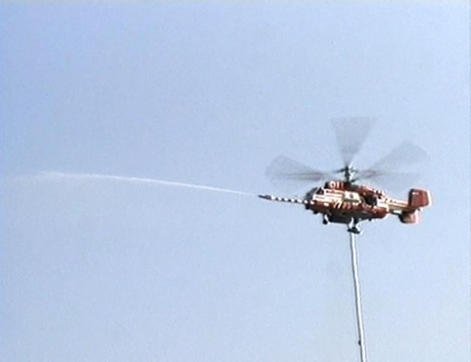
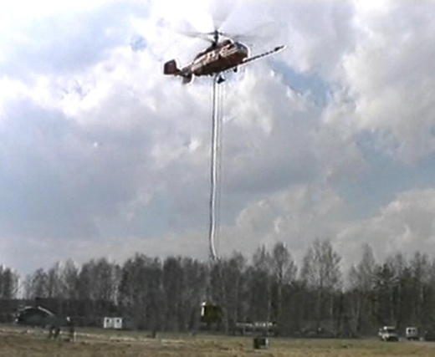
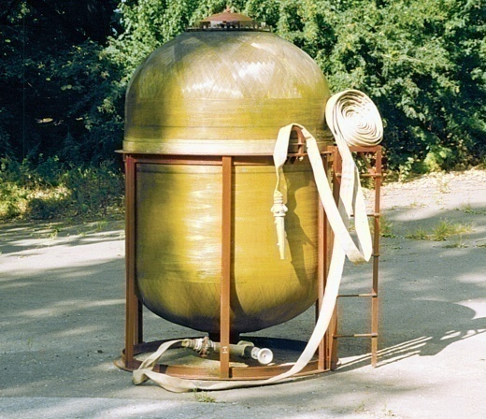
Система вертолетного пожаротушения высотных зданий
НАЗНАЧЕНИЕ:
Тушение пожаров в высотных зданиях путём подачи под давлением горизонтальной струи жид-кости в горящее помещение с режима висения;
Тушение пожаров на земле или водной поверхно-сти путём слива огнетушащей жидкости вниз;
Использование системы после отцепки от верто-лёта в качестве автономного огнетушителя с пожарным стволом и ручным запуском газогене-ратора.

Slide 10
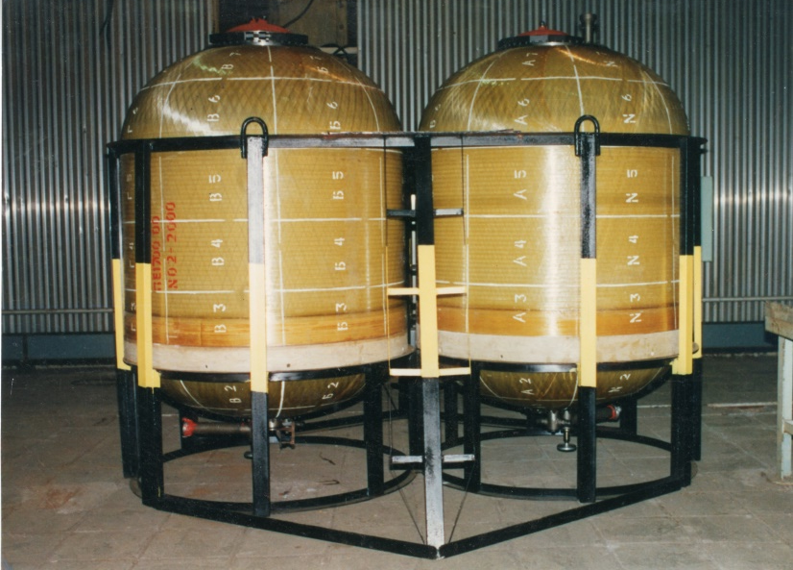
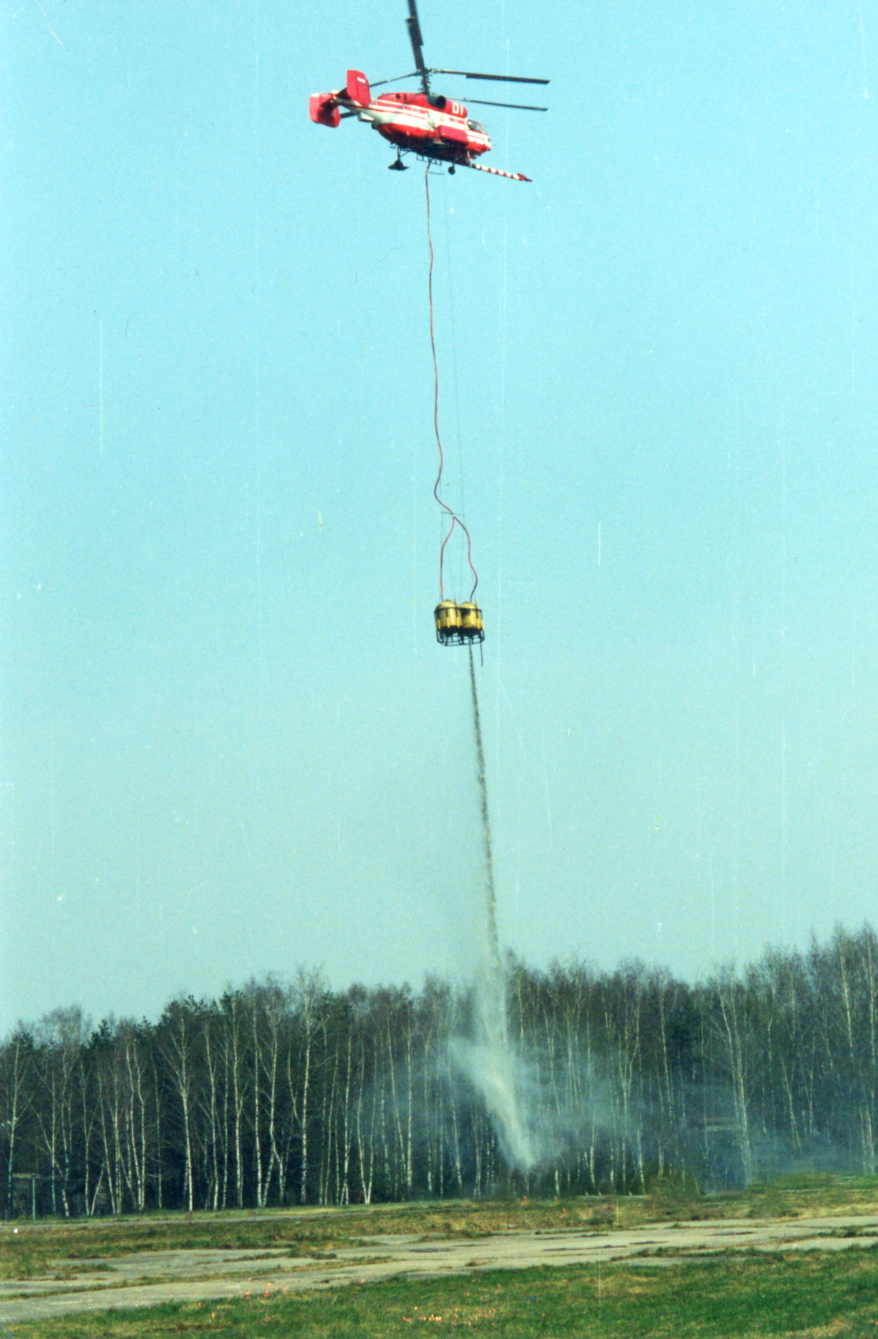
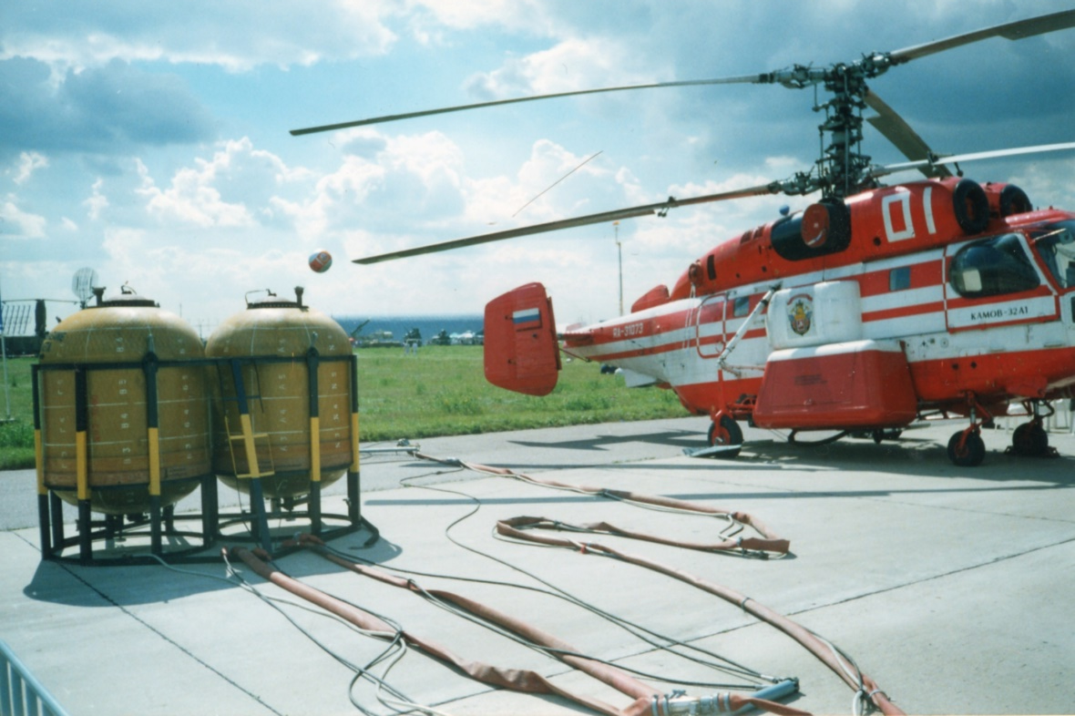
НСУ 2 по 2000 литров

Slide 11
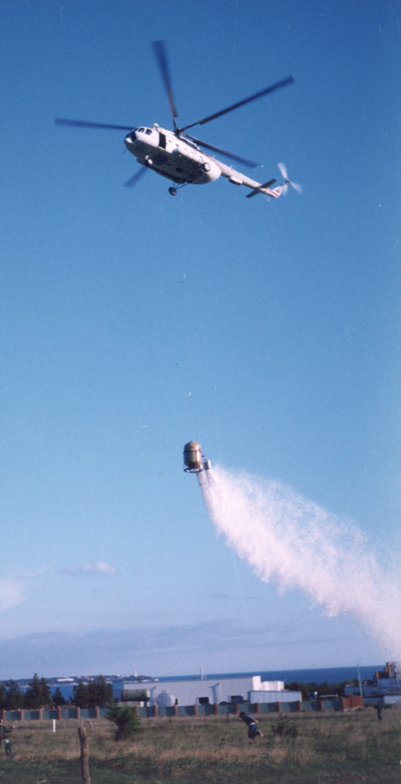
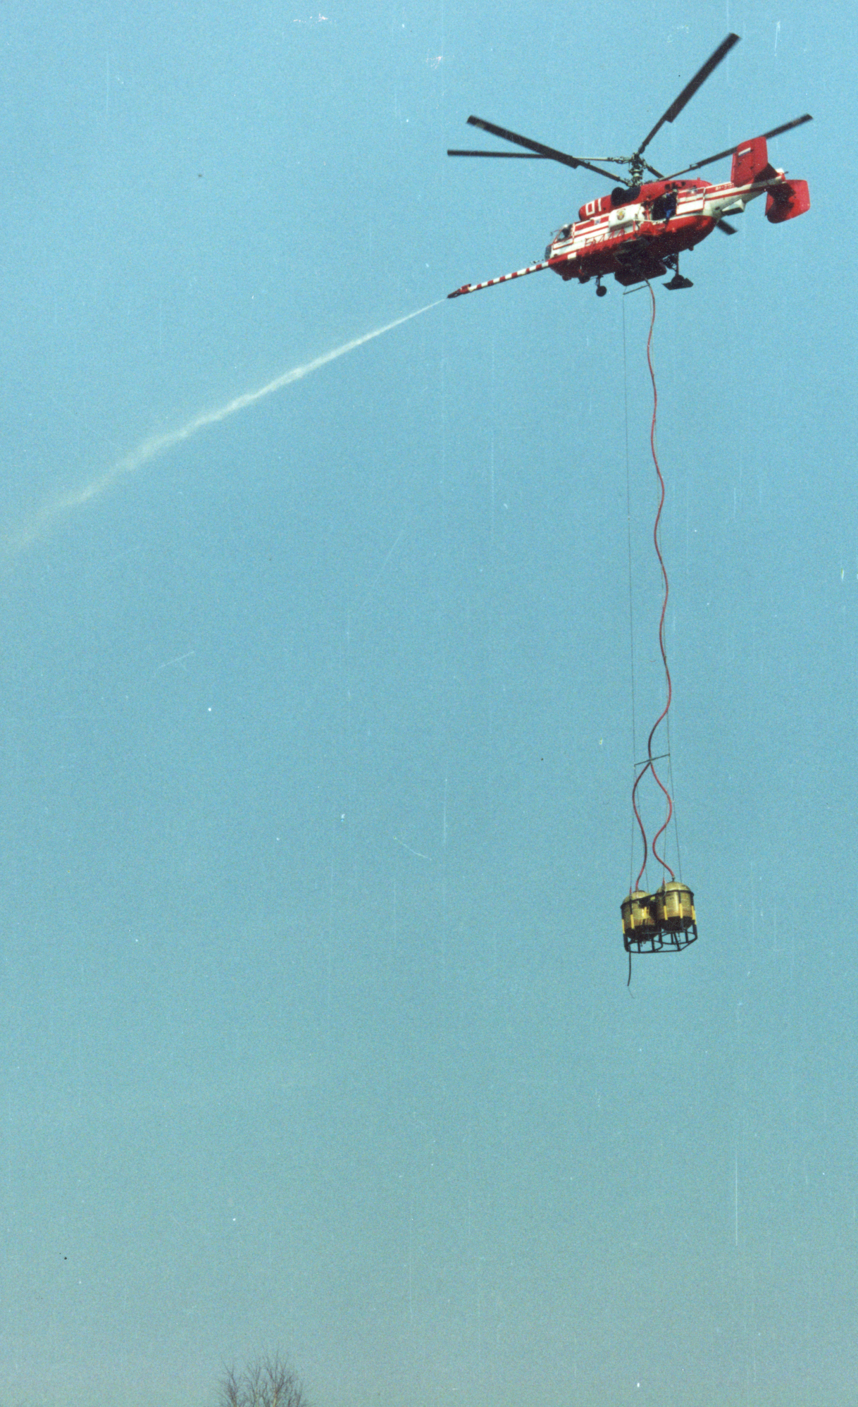
Варианты применения НСУ с различными вертолетами

Slide 12
БЛАГОДАРЮ
ЗА ВНИМАНИЕ

